Slide 1
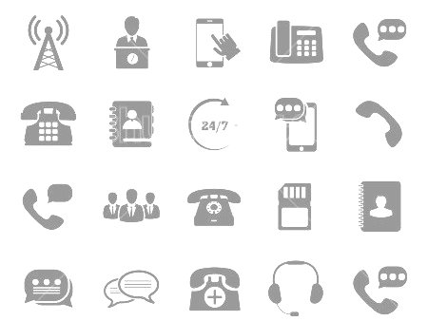
Objawy uzależnienia i konsekwencje zdrowotne i społeczne
Opracowała Agnieszka Górnowicz
Klaudia Łuszczyńska

Slide 2
Telefon komórkowy
Urządzenie to, jest jednym z elementów telefonii komórkowej, która tworzy system radiokomunikacyjny z obiektami ruchomymi, zapewniający dwustronną łączność bezprzewodową ze stacjami poruszającymi się często z dużą szybkością na rozległym obszarze, pokrywanym przez system stacji bazowych. Telefon komórkowy jest najbardziej zaawansowanym przykładem konwergencji mediów, czyli wiązania się ze sobą i przenikania sieci telekomunikacyjnych, informatycznych, audiowizualnych. Telefon komórkowy stał się medium powszechnym wśród dzieci. Jest często stałym elementem ich „ubioru” stanowiącym formę rodzicielskiej kontroli, ale i społecznej akceptacji w szkolnym środowisku. Telefon komórkowy wyposażony w multimedia pozwala na komunikację głosową, tekstową, obrazową, posiada możliwość nagrywania dźwięku i obrazu. Uczniowie, pisząc elektroniczne wiadomości, uczą się prostego i szybkiego wyrażania swoich myśli i uczuć, zaniedbując tym samym swój zasób słownictwa. W konsekwencji dzieci i młodzież polegają na pozawerbalnych metodach komunikowania się, kosztem form werbalnych, pozbawiając się ich piękna i złożoności.

Slide 3
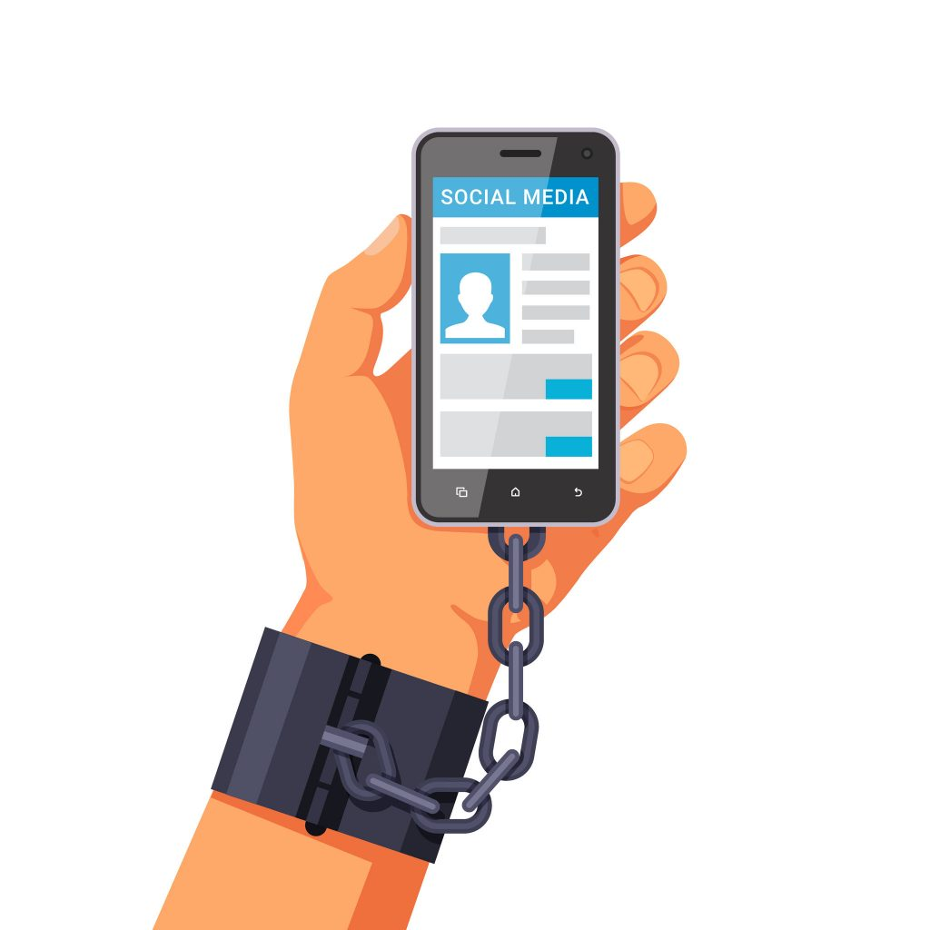
Charakterystyka uzależnienia
Patrząc na uzależnienie z medycznego punktu widzenia jest nim nieodparta potrzeba używania określonego środka mająca na celu poprawę samopoczucia lub osiągnięcie przyjemnych doznań Definicja ta mówiąc o „środkach” ma na uwadze przede wszystkim środki chemiczne, które są aplikowane do organizmu czy to w postaci środków doustnych, iniekcji czy inhalacji wprowadzających przyjmującego w stan euforii i zadowolenia. Jednak postęp techniczny, który dokonał się w drugiej połowie XX w. przyniósł ze sobą inne formy uzależnień, które tym różnią się od uzależnień „klasycznych”(alkoholizm, nikotynizm, narkomania), że nie są związane z przyjmowaniem środków chemicznych, ale mają naturę uzależnienia psychicznego. Obecnie uzależnieniem określa się każde kompulsywne, nawykowe zachowanie, które ogranicza wolność ludzkich pragnień. To ograniczenie powoduje przywiązanie lub przykucie pragnienia do określonego obiektu. W definicji tej kluczowym jest słowo zachowanie, gdyż wskazuje ono, że fundamentalną rzeczą w uzależnieniu jest działanie

Slide 4
Działanie, jako poddanie się człowieka uzależnionego czynności nałogowej, wokół której koncentruje on coraz bardziej swoje myśli i która zajmuje coraz więcej miejsca w jego życia do tego stopnia, że traci on nad nim kontrolę na swoim życiem. W uzależnieniu czynność ta przestaje pełnić właściwą sobie funkcję (telefon dla człowieka) i staje się celem samym w sobie (człowiek dla telefonu). W ten sposób człowiek uzależniony psychicznie od określonej czynności traci swoją autonomię, dystans i nie dysponuje sobą w sposób wolny. Więcej nie potrafi już żyć i funkcjonować w sposób nieuwarunkowany. Najbardziej istotnym elementem uzależnień tego typu jest odczuwany przymus wykonywania czynności nałogowej. Uzależniony mimo ewidentnych szkód będących następstwem nałogu (np. wysokie rachunki telefoniczne) nie jest w stanie z nim zerwać. Przymus ten jest następstwem postępującego osłabienia woli. Na koniec tej ogólnej charakterystyki uzależnień poza chemicznych trzeba również wspomnieć o tym, że uzależnienie, to nie tylko problem osoby uzależnionej, ale także osób go otaczających, które w taki czy inny sposób uczestniczą w nałogu i również odczuwają jego negatywne konsekwencje.

Slide 5
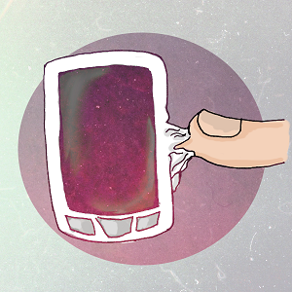
Specyfika uzależnienia od telefonu komórkowego
Chiny były pierwszym krajem, w którym zdiagnozowano i zaczęto mówić o nowej formie uzależnienia. Jakie są więc cechy charakterystyczne tego uzależnienia? Psychologowie zajmujący się diagnozowaniem i leczeniem tego nałogu twierdzą, że osoby uzależnione:
przywiązują wielką wagę do posiadania telefonu komórkowego; nie odkładają go ani na chwilę;
jest dla nich najważniejszym narzędziem codziennych kontaktów z innymi; odczuwają głęboki dyskomfort, kiedy nie mają do dyspozycji naładowanego aparatu, przejawiający się złym nastrojem, niepokojem, czasem nawet atakami paniki; używanie telefonu jest w ich przypadkach podyktowane nie konicznością, ale czynnikami natury emocjonalnej i społecznej; telefon jest dla nich pośrednikiem w kontaktach z innymi; telefon jest im niezbędny do sprawowania nieustającej kontroli nad obiektem uczuć (chłopak ciągle dzwoni i sms-uje do dziewczyny, doznaje ataków złości i zazdrości, gdy ta nie odpowiada); odczuwają przymus nieustannego kontaktowania się z kimś; jako usprawiedliwienie swojego zachowania podają wygodę i bezpieczeństwo(np. aby rodzice wiedzieli gdzie jestem); mają silną potrzebę przynależności do grupy i zdobycia jej uznania (wszyscy mają komórki więc ja też muszę mieć i to jak najbardziej „wypasioną”);
często cierpią na fobię społeczną lub obawiają się samotności;
zazwyczaj maskują lęki z tym związane lub zaprzeczają ich istnieniu;
do rzadkich objawów należą także : smutek, nuda, odmowa podejmowania współżycia seksualnego i brak apetytu.

Slide 6
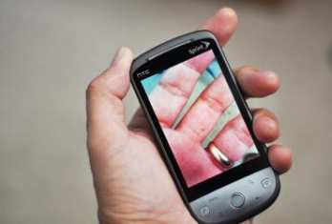
Uzależnienie od telefonu komórkowego nie jest uzależnieniem jednorodnym. Specjaliści w jego obrębie wyróżniają kilka ukierunkowań tego uzależnienia. Oto one:

Slide 7
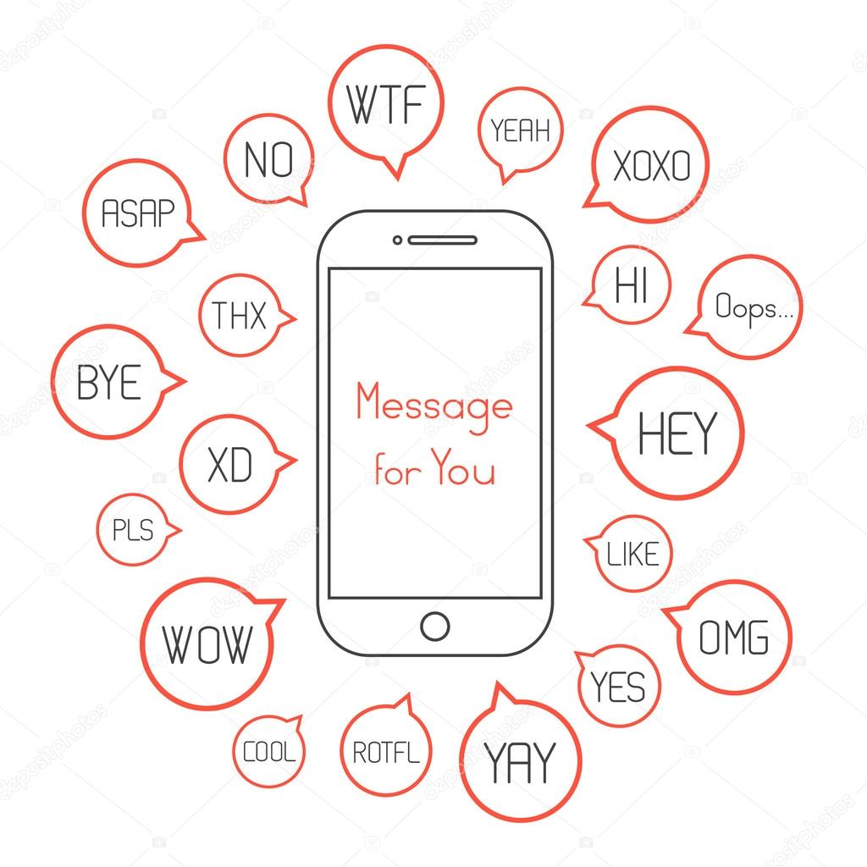
Uzależnieni od SMS-ów.
Niektóre osoby dochodzą do takiej perfekcji, że potrafią pisać SMS-y z zamkniętymi oczami, używając do tego palców obu rąk, doskonale znają tajniki słownika T9. Odczuwają one, charakterystyczny dla osób ogarniętych nałogiem, przymus nieustannego otrzymywania i wysyłania wiadomości tekstowych. U niektórych z tych osób można zauważyć powstały odcisk na kciuku, a cyfry i litery na klawiaturze ich telefonu są niemal całkowicie starte. Ich nastrój i samopoczucie w danym dniu zależy od ilości otrzymanych SMS-ów. Osoby te potrafią nawet wysyłać wiadomości do siebie samych (np. z komputera przez bramki sms dostępne w Internecie) lub do osób znajdujących tuż obok nich, z którymi mogliby bez przeszkód normalnie porozmawiać.

Slide 8
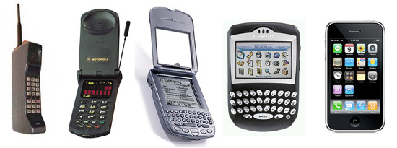
Uzależnieni od nowych modeli.
Są to osoby nabywające coraz to nowsze modele aparatów komórkowych. Są skłonne wydać tysiące złotych, aby tylko stać się „szczęśliwymi” posiadaczami najnowszego modelu wyposażonego w najnowsze i rozbudowane funkcje, z których dodajmy najczęściej nie korzystają, gdyż nie ma takiej potrzeby. U osób tych liczy się sama możność posiadania takiego telefonu, a nie jego użyteczność. Uzależnieni od nowych modeli.

Slide 9
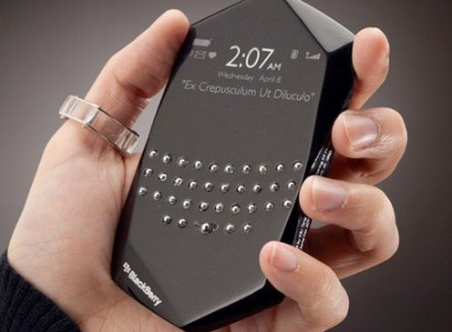
"Komórkowi ekshibicjoniści"
Nabywając nową „komórkę” osoby te przywiązują wielką wagę do jej koloru, stylistyki, ilości funkcji dodatkowy i oczywiście ceny. Ostentacyjnie posługują się telefonem, noszą go zawsze na wierzchu np. na „smyczy” zawieszonej na szyi lub w ręku. Chwalą się przed innymi funkcjami, w jakie jest wyposażony ich telefon i zawsze podkreślają, że oni posługują się tylko „sprzętem z najwyższej półki”. Kiedy telefonują, rozmawiają bardzo głośno, a jeśli ktoś do nich dzwoni -zanim odbiorą, pozwalają telefonowi długo dzwonić, tak, by wszyscy obecni usłyszeli, jaką „bajerancką ma wgraną muzę” –czyli dzwonek.

Slide 10
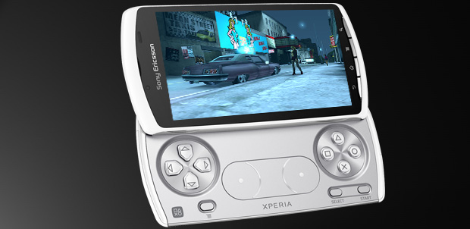
Gracze
Gracze Uzależnienie od gier np. komputerowych stanowi oddzielnie klasyfikowane uzależnienie. Jednak jego szczególną odmianą będącą jednocześnie składową uzależnienia od telefonu komórkowego jest nałogowa gra na aplikacjach zainstalowanych w telefonie. Aparat przeobraża się wtedy w konsolę do gry, uzależnieni poświęcają tej rozrywce kilka godzin dziennie i nie mogą się od niej oderwać, dopóki nie pobiją nowego rekordu.

Slide 11
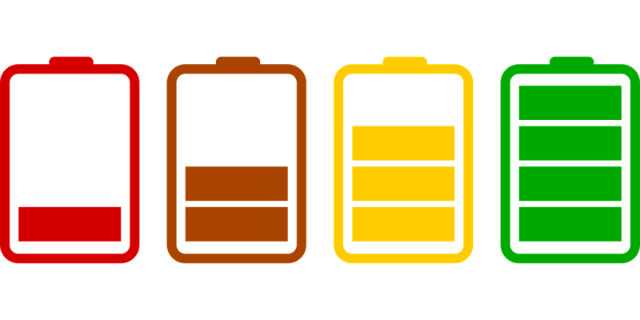
SWT
Osoby cierpiące na SWT, czyli syndrom włączonego telefonu obawiają się wyłączyć swój aparat choćby na kilka minut. Aby zapobiec wyłączeniu telefonu np. po wyładowaniu baterii noszą przy sobie zapasową, naładowaną. Nie potrafią sobie one nawet wyobrazić sytuacji, w której ich telefon byłby wyłączony. Sama myśl o takiej sytuacji napawa ich lękiem, irytuje i powoduje dyskomfort

Slide 12
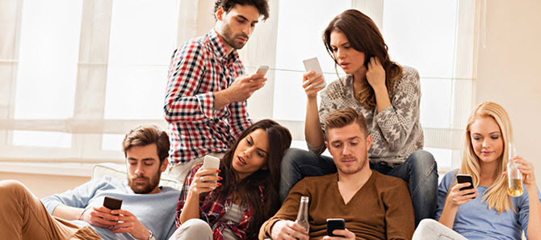
Skutki uzależnienia od telefonu
Uzależnieni od telefonu z czasem coraz bardziej wycofują się z relacji z realnym światem, spędzają wiele czasu samotnie. By złagodzić samotność (chociaż sami do niej doprowadzili), przez długie godziny rozmawiają przez telefon. Przez to mogą zapomnieć jak wygląda prawdziwa rozrywka i wyrażanie emocji w bezpośredniej relacji. Jest im trudniej nawiązać normalny kontakt z innymi, wolą rozmawiać przez telefon niż w cztery oczy. Poza tym nadmierna koncentracja np. na wysyłaniu SMS-ów, czy grach interaktywnych prowadzi do mentalnego oderwania od rzeczywistego świata.

Slide 13
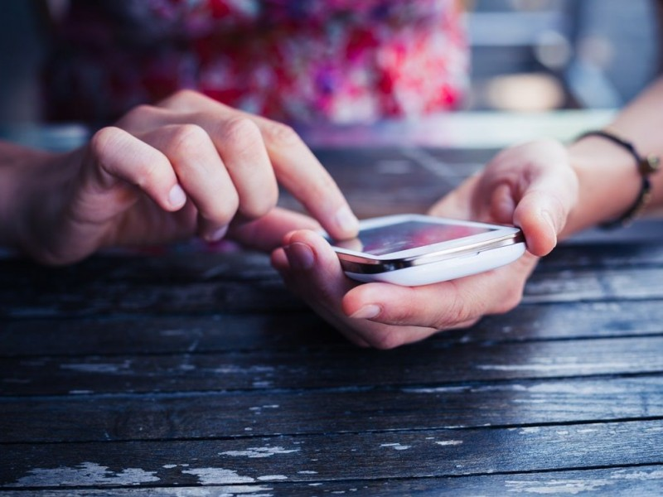
Wykonując telefony siedem dni w tygodniu, o każdej porze może się wydawać, że ma się wielu znajomych. Tymczasem w sytuacji, kiedy potrzeba ich pomocy, albo zwyczajnie kontaktu, często okazuje się, że każdy z nich ma własne życie, a te SMS-y to było zwyczajne oszukiwanie siebie. Taka osoba może nagle brutalnie zdać sobie sprawę, że jest samotna między takimi samymi jak ona. W przypadku młodych osób to może mieć fatalny efekt. Inne konsekwencje uzależnienia od telefonu, które stanowią wspólny mianownik dla wszystkich uzależnień behawioralnych, to: zanik zainteresowań (np. zamiłowanie do sportu czy innych dających satysfakcję rozrywek),gwałtowne wahania nastroju, zaburzenia snu i odżywiania, nadużywanie leków uspakajających i narkotyków, popadnięcie w długi z tytułu horrendalnie wysokich rachunków telefonicznych, ponad możliwości finansowe użytkownika, konflikty z bliskimi, zaniedbywanie obowiązków w pracy, na studiach, izolowanie się od przyjaciół i rodziny.

Slide 14
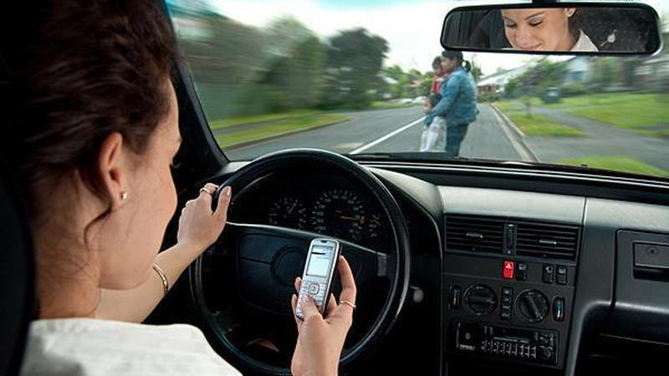
Uzależnienie od komórki zagrożeniem nie tylko dla zdrowia i życia
Uzależnienie od telefonu komórkowego stwarza realne zagrożenia nie tylko dla zdrowia psychicznego ale i fizycznego jego posiadacza i innych osób. Dla przykładu –jak wynika z policyjnych statystyk -rozmowa przez telefon komórkowy wciąż stanowi jedno z głównych wykroczeń kierowców, ale czy rozmowa przez telefon jest tylko zwykłym wykroczeniem, złamaniem przepisów drogowych? Według specjalistów prawdopodobieństwo spowodowania wypadku wzrasta nawet sześciokrotnie w ciągu pierwszych sekund rozmowy telefonicznej. A zanim to kierujący uczyni musi dzwoniący telefon zlokalizować. Nadto w trakcie rozmowy przez komórkę kierowca dekoncentruje się, zawęża się jego pole widzenia, reakcje spowalniają się. Jednak według policjantów jeszcze groźniejszym od rozmowy telefonicznej jest pisanie w trakcie jazdy sms-ów, co też nie należy do rzadkości. Pamiętajmy, że nie wszyscy są biegli w ich pisaniu.

Slide 15
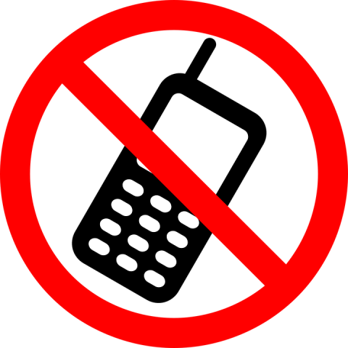
Innym problemem jest to, że telefony komórkowe, które działają na zasadzie nadajników nadawczo-odbiorczych emitują pole elektromagnetyczne tak samo jak telewizor czy kuchenka mikrofalowa. W związku z tym pojawiło się pytanie: czy może ono być przyczyną różnych schorzeń i chorób? Jedynie promieniowanie o dużej mocy może być szkodliwe. Przy takim poziomie promieniowanie nie powinno mieć wpływu na zdrowie człowieka. Jednak owo „nie powinno” nie oznacza, że nie ma wpływu. Zauważono np., że osoby, które długo rozmawiają przez telefon komórkowy zaczyna boleć głowa, że mają rozgrzane ucho i są zmęczone lub rozdrażnione. W wyniku przeprowadzonych badań uznano, że jest to negatywny efekt radiacji z telefonu komórkowego. Telefony komórkowe ponadto oskarża się powodowanie choroby Alzheimera, zaburzenia snu, depresję, roznoszenie bakterii i zarazków. Naukowcy z izraelskiego instytutu Weizmana udowodnili, że pole elektromagnetyczne wytwarzane przez telefony nie tylko podgrzewa komórki mózgu, ale wpływa też na ich metabolizm, co przy długotrwałym używaniu komórki może prowadzić do rozwoju guza mózgu! Z kolei inny naukowiec dr Vini Khurana twierdzi, że komórki są niebezpieczniejsze od azbestu i papierosów. Przewiduje on nawet cywilizacyjną epidemię, której skutki ujawnią się za ok. 10 lat. Najbardziej niebezpieczna jest radiacja emitowana przez telefony w przypadku małych dzieci. Rozwijający się mózg dziecka jest bardziej podatny na uszkodzenia. Również nagminne noszenie komórek w spodniach w okolicy jąder jest szczególnie niebezpieczne dla dojrzewających chłopców. Może to stać się przyczyną ich późniejszej niepłodności. To tylko niektóre z zagrożeń dla naszego zdrowia fizycznego, a nawet życia, jakie niesie ze sobą nieodpowiedzialne czy wręcz nałogowe korzystanie z telefonu komórkowego.

Slide 16
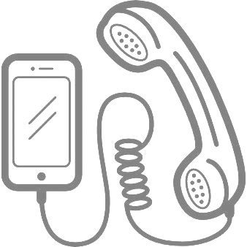
Jak leczyć i zapobiegać?
O tym jak łatwo wpaść w sidła uzależnienia i jak trudno jest się z nich wyrwać świadczy wpis na jednym z forów internetowych.
Niestety, ale jedynym skutecznym sposobem na wyzwolenie się z nałogu jest fachowa terapia. Osoba dotknięta uzależnieniem psychicznym nie potrafi sama, bez pomocy z zewnątrz zrezygnować z kompulsywnego zdobywania i konsumowania danej „przyjemności”. W związku z tym nie trzeba chyba zbytnio nikogo przekonywać o tym, że lepiej zapobiegać niż leczyć. Jak więc możemy zacząć panować nad swoim telefonem, aby on nie opanował nas? Oto kilka podstawowych i prostych rad:
stworzyć sobie strefy wolne od telefonu, zarówno w domu (np. łazienka) jak i poza domem w wolnym czasie (np. kino, teatr) i po prostu nie zabierać tam ze sobą komórki;
wybrać w ciągu dnia taki czas, w którym telefon będzie wyłączony(np. czas jedzenia posiłków, czas zabawy z dziećmi, czas lektury czy rozmowy);
walczyć z przymusem natychmiastowego odpisywania na SMS-y (np. poprzez odraczanie czasu odpisywania o 15 minut –dzięki temu przyzwyczai się też znajomych, że nie zawsze jest się dostępnymi nie zawsze muszę na nie odpisywać);
jeśli się nie ma zestawu słuchawkowego a nawet, jeśli się go ma nie odbierać telefonu, kiedy prowadzi się samochód – życie powinno być ważniejsze niż to, że ktoś czegoś od chce.

Slide 17
Dziękujemy za obejrzenie prezentacji!

